Slide 1

PUZZLE
PUZZLE

Slide 2
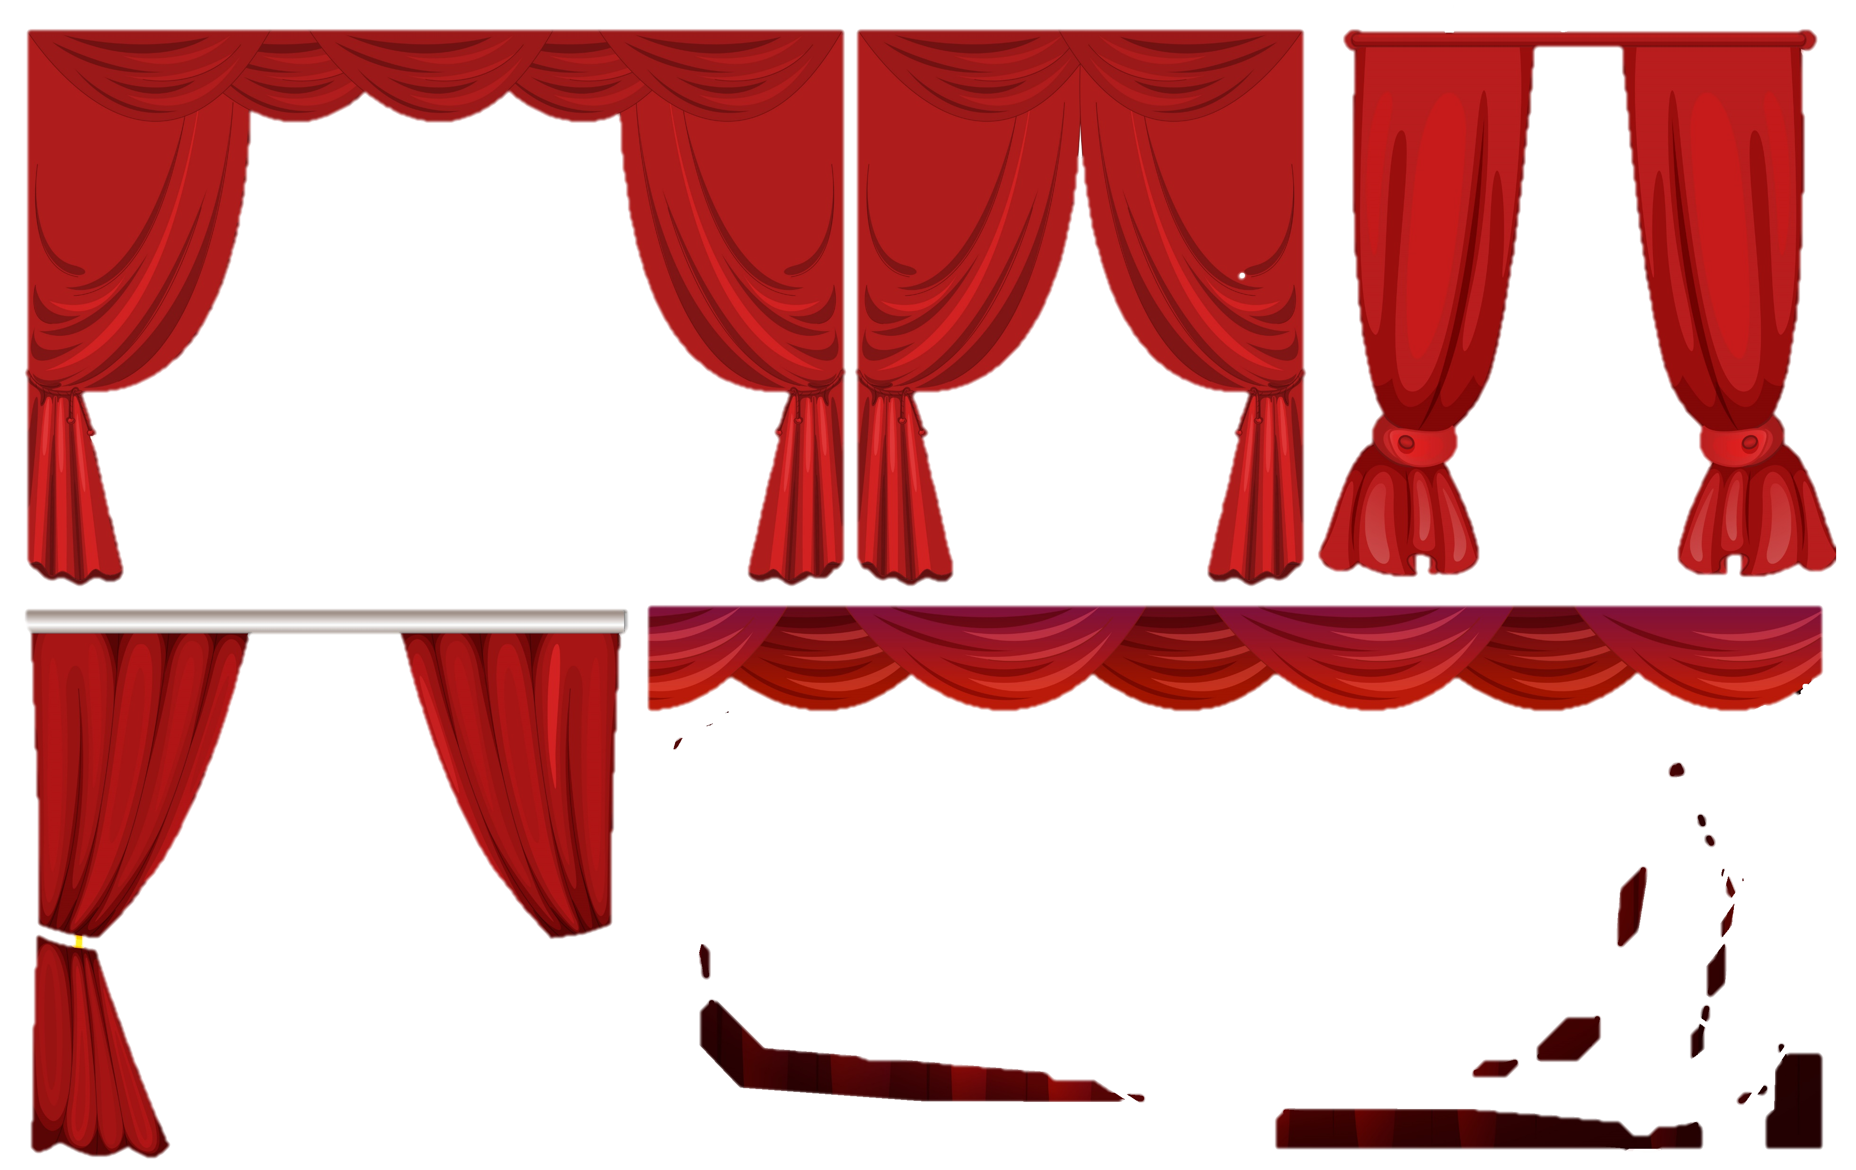
Pilier de Danseuses
Explication & Documentation

Slide 3

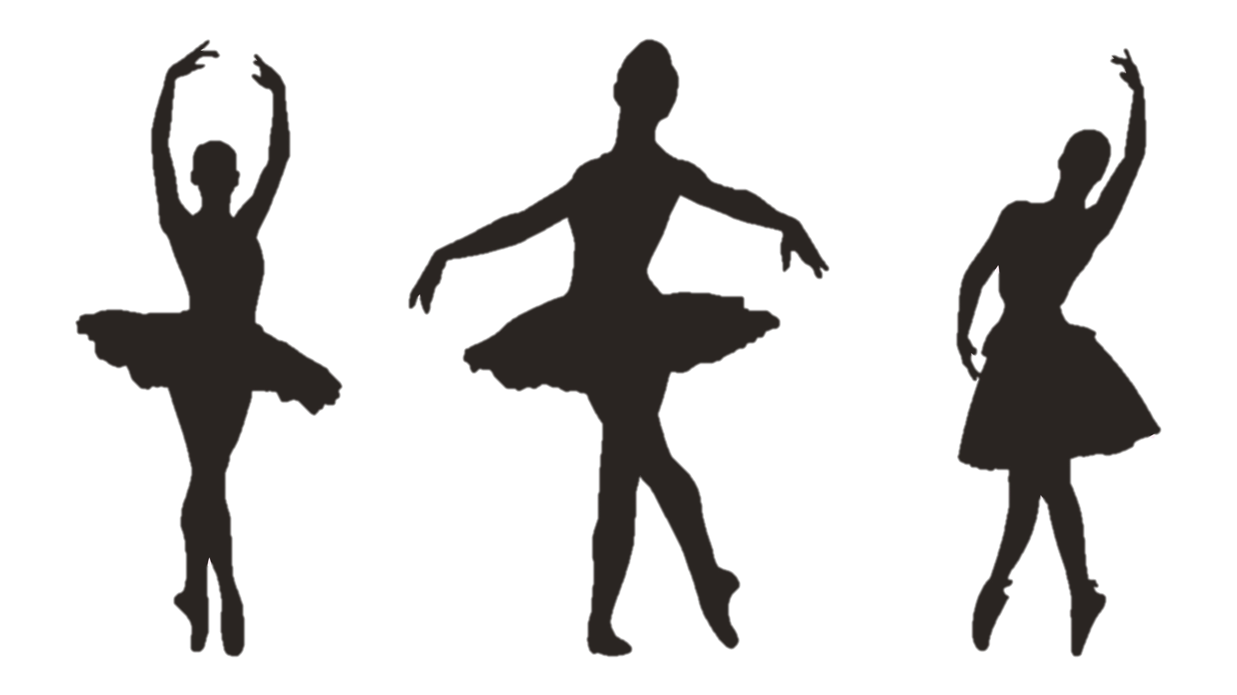

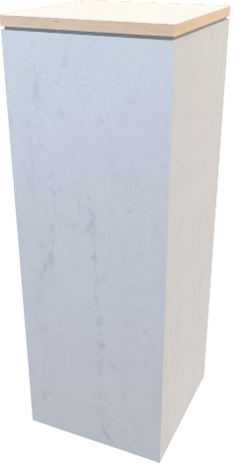


DESCRIPTION
Composants :
Tableau avec silhouette de 3 danseuse sur un podium
3 figurines de danseuse posés sur 3 piliers devant le tableau
Lumière projetée sur chacune des danseuses.

Slide 4

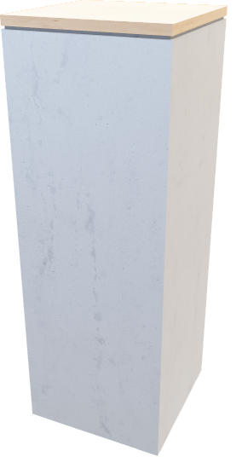

DESCRIPTION DANSEUSES & PILIERS
Description :
Les 3 danseuses chacune posées sur un pilier différent.
Chaque danseuses à une position du corps différentes.

Slide 5
DESCRIPTION TABLEAU
Description :
Podium en avant plan sur lequel on peut voir silhouette de danseuses.

Slide 6
SOLUTION PILIER DE DANSEUSES
Solution :
Déduire que la position des danseuses au classement et la hauteur du podium correspond à quelle position elles auront sur les piliers.
Replacer les danseuses dans l’ordre.
Soit tableau qui brule, soit tableau qui tombe. (au plus pratique)

